Slide 1
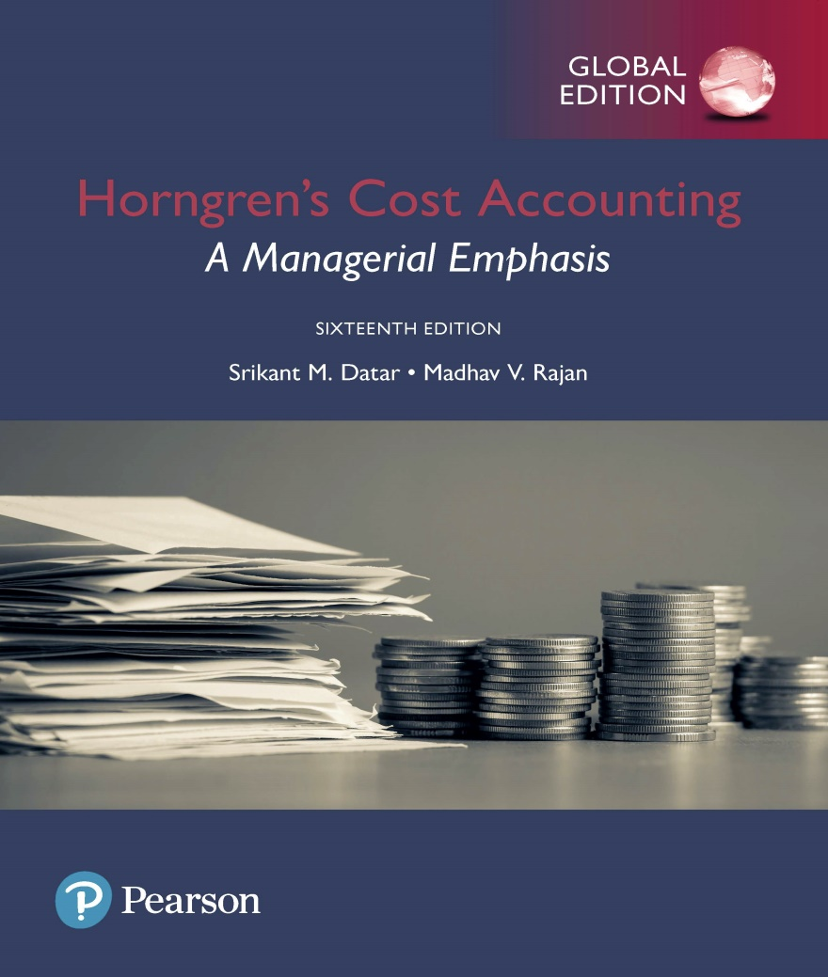
Λογιστική Κόστους
Sixteenth Edition, Global Edition
Κεφάλαιο 7
Ελαστικοί ή Ευέλικτοι Προϋπολογισμοί, Αποκλίσεις Άμεσου Κόστους και Έλεγχος Διαχείρισης

Slide 2
Μαθησιακοί Στόχοι (1 από 2)
7.1 Να κατανοήσετε τους στατικούς προϋπολογισμούς και τις αποκλίσεις στατικoύ προϋπολογισμού
7.2 Να εξετάσετε την έννοια του ευέλικτου προϋπολογισμού και να μάθετε πώς να τον αναπτύξετε
7.3 Να υπολογίσετε τις αποκλίσεις ευέλικτου προϋπολογισμού και τις αποκλίσεις όγκου-πωλήσεων
7.4 Να εξηγήσετε γιατί τα πρότυπα κόστη χρησιμοποιούνται συχνά στην ανάλυση διακύμανσης

Slide 3
Μαθησιακοί Στόχοι (2 από 2)
7.5 Να υπολογίσετε τις αποκλίσεις τιμών και τις αποκλίσεις αποτελεσματικότητας για τις κατηγορίες άμεσου κόστους
7.6 Να κατανοήσετε τον τρόπο με τον οποίο οι υπεύθυνοι χρησιμοποιούν τις αποκλίσεις
7.6 Να περιγράψετε τη συγκριτική αξιολόγηση και να εξηγήσετε το ρόλο της στη διαχείριση του κόστους

Slide 4
Βασικές Έννοιες (1 από 2)
Απόκλιση—η διαφορά μεταξύ των πραγματικών αποτελεσμάτων και της αναμενόμενης (προϋπολογιστικής) απόδοσης.
Διοίκηση εξαιρέσεων—η πρακτική εστίασης της προσοχής σε τομείς που δεν λειτουργούν όπως αναμένεται (προϋπολογίστηκε).
Ο στατικός ή συγκεντρωτικός προϋπολογισμός βασίζεται στο επίπεδο παραγωγής που σχεδιάζεται κατά την έναρξη της περιόδου προϋπολογισμού.
Η απόκλιση στατικού προϋπολογισμού είναι η διαφορά μεταξύ του πραγματικού αποτελέσματος και του αντίστοιχου προϋπολογιστικού ποσού στον στατικό προϋπολογισμό.

Slide 5
Βασικές Έννοιες (2 από 2)
Μια Θετική απόκλιση (Ε) είναι η επίδραση, όταν εξετάζεται μεμονωμένα, της αύξησης των λειτουργικών εσόδων σε σχέση με το προϋπολογιστικό ποσό.
Μια Αρνητική απόκλιση (Δ) είναι η επίδραση, όταν αντιμετωπίζεται μεμονωμένα, της μείωσης των λειτουργικών εσόδων σε σχέση με το προϋπολογιστικό ποσό.

Slide 6
Αποκλίσεις
Οι αποκλίσεις μπορεί να ξεκινήσουν "από την κορυφή" με ανάλυση επιπέδου 0.
Αυτό είναι το υψηλότερο επίπεδο ανάλυσης και δεν είναι τίποτα περισσότερο από τη διαφορά μεταξύ των πραγματικών λειτουργικών εσόδων και αυτών του στατικού προϋπολογισμού.
Τα επίπεδα 1, 2 και 3 εξετάζουν τη την απόκλιση του επιπέδου 0, διαιρώντας τα σε προοδευτικά πιο λεπτομερή επίπεδα ανάλυσης.

Slide 7
Ανάλυση Επιπέδου 1, Παρουσίαση
Ανάλυση Επιπέδου 1
 | Πραγματικά Αποτελέσματα | Αποκλίσεις Στατικού Προϋπολογισμού | Στατικός Προϋπολογισμός
 | (1) | (2) = (1) - (3) | (3)
Πωληθείσες μονάδες | 10.000 | 2.000 Δ | 12.000
Έσοδα | $1.250.000 | $190.000 Δ | $1.440.000
Μεταβλητά κόστη
Άμεσα υλικά | 621.600 | 98.400 Θ | 720.000
Άμεση εργασία | 198.000 | 6.000 | 192.000
Μεταβλητά γενικά βιομηχανικά έξοδα | 130.500 | 13.500 Θ | 144.000
Συνολικά μεταβλητά κόστη | 950.100 | 105.900 Θ | 1.056.000
Περιθώριο συνεισφοράς | 299.900 | 84.100 Δ | 384.000
Σταθερά κόστη | 285.000 | 9.000 Δ | 276.000
Λειτουργικά έσοδα | $14.900 | $93.100 Δ | $108.000
 | $93.100 Δ
 | Απόκλιση Στατικού Προϋπολογισμού
αΘ = θετική επίδραση στα λειτουργικά έσοδα, Δ = αρνητική επίδραση στα λειτουργικά έσοδα.

Slide 8
Ευέλικτος Προϋπολογισμός
Ένας ευέλικτος προϋπολογισμός υπολογίζει τα προϋπολογιστικά έσοδα και τα προϋπολογιστικά κόστη με βάση την πραγματική παραγωγή κατά την περίοδο του προϋπολογισμού.
Ο ευέλικτος προϋπολογισμός καταρτίζεται στο τέλος της περιόδου, αφότου οι μάνατζερ γνωρίσουν την πραγματική παραγωγή.
Ο ευέλικτος προϋπολογισμός είναι ο υποθετικός προϋπολογισμός που θα είχε προετοιμαστεί κατά την έναρξη της περιόδου προϋπολογισμού εάν η εταιρεία είχε προβλέψει σωστά την πραγματική παραγωγή.
Σε έναν ευέλικτο προϋπολογισμό, η τιμή πώλησης είναι ίδια που χρησιμοποιείται στον στατικό προϋπολογισμό, το προϋπολογιστικό μεταβλητό κόστος ανά μονάδα είναι το ίδιο, και, εντός του σχετικού εύρους, τα συνολικά προϋπολογιστικά σταθερά κόστη είναι τα ίδια.

Slide 9
Αναπτύξτε τον Ευέλικτο Προϋπολογισμό σε Τρία Βήματα:
Προσδιορίστε την Πραγματική Ποσότητα της Παραγωγής
Υπολογίστε τον Ευέλικτο Προϋπολογισμό για τα Έσοδα με Βάση την Προϋπολογιστική Τιμή Πώλησης και την Πραγματική Ποσότητα της Παραγωγής
Υπολογίστε τον Ευέλικτο Προϋπολογισμό για τα Κόστη Βάσει του Προϋπολογιστικού Μεταβλητού Κόστους ανά Μονάδα Παραγωγής, Πραγματικής Ποσότητας Παραγωγής και Προϋπολογιστικού Σταθερού Κόστους

Slide 10
Ανάλυση Επιπέδου 2, Παρουσίαση
Ανάλυση Επιπέδου 2
 | Πραγματικά αποτελέσματα | Αποκλίσεις ευέλικτου προϋπολογισμού | Ελαστικός Προϋπολογισμός | Αποκλίσεις Όγκου-Πωλήσεων | Στατικός Προϋπολογισμός
 | (1) | (2) = (1) - (3) | (3) | (4) = (3) - (5) | (5)
Πωληθείσες μονάδες | 10.000 | 0 | 10.000 | 2.000 Δ | 12.000
Έσοδα | $1.250.000 | $50.000 Θ | $1.200.000 | $240.000 Δ | $1.440.000
Μεταβλητά κόστη
Άμεσα υλικά | 621.600 | 21.600 Δ | 600.000 | 120.000 Θ | 720.000
Άμεση εργασία | 198.000 | 38.000 Δ | 160.000 | 32.000 Θ | 192.000
Μεταβλητά γενικά βιομηχανικά έξοδα | 130.500 | 10.500 Δ | 120.000 | 24.000 Θ | 144.000
Συνολικά μεταβλητά κόστη | 950.100 | 70.100 Δ | 880.000 | 176.000 Θ | 1.056.000
Περιθώριο συνεισφοράς | 299.900 | 20.100 Δ | 320.000 | 64.000 Δ | 384.000
Σταθερά κόστη παραγωγής | 285.000 | 9.000 Δ | 276.000 | 0 | 276.000
Λειτουργικά έσοδα | $14.900 | $29.100 Δ | $44.000 | $64.000 Δ | $108.000
 | $29.100 Δ |  |  | $64.000 Δ
Επίπεδο 2 | Απόκλιση ευέλικτου προϋπολογισμού |  |  | Απόκλιση όγκου-πωλήσεων
 | $93.100 Δ
Επίπεδο 1 | Απόκλιση στατικού προϋπολογισμού
αΘ = θετική επίδραση στα λειτουργικά έσοδα, Δ = αρνητική επίδραση στα λειτουργικά έσοδα.

Slide 11
Αποκλίσεις Όγκου-Πωλήσεων (1 από 2)
. Η διαφορά μεταξύ του ποσού στατικού προϋπολογισμού και του ποσού ευέλικτου προϋπολογισμού ονομάζεται απόκλιση όγκου-πωλήσεων, διότι προκύπτει αποκλειστικά από τη διαφορά μεταξύ της πραγματικής και της προϋπολογιστικής ποσότητας (από τον στατικό προϋπολογισμό).

Slide 12
Αποκλίσεις Όγκου-Πωλήσεων (2 από 2)
Μερικοί λόγοι που μπορεί να προκύψει μια αρνητική απόκλιση του όγκου-πωλήσεων είναι οι εξής:
Αδυναμία των υπευθύνων να εκτελέσουν τα σχέδια πωλήσεων
Μικρότερη συνολική ζήτηση από την αναμενόμενη
Ανταγωνιστές που περιορίζουν το μερίδιο αγοράς
Απροσδόκητες αλλαγές στις προτιμήσεις του πελάτη που απέχουν από τα σχέδια της εταιρείας
Ποιοτικά προβλήματα

Slide 13
Αποκλίσεις Ευέλικτου Προϋπολογισμού (1 από 2)
Οι αποκλίσεις Επιπέδου 3 παρέχουν ακόμη περισσότερες πληροφορίες από αυτές που παίρνουμε από το Επίπεδο 2.
Όλα τα κόστη προϊόντος μπορούν να έχουν αποκλίσεις Επιπέδου 3. Τα άμεσα υλικά και η άμεση εργασία θα συζητηθούν στη συνέχεια. Οι γενικές αποκλίσεις αναλύονται λεπτομερώς σε ένα επόμενο κεφάλαιο.

Slide 14
Αποκλίσεις Ευέλικτου Προϋπολογισμού (2 από 2)
Οι αποκλίσεις Επιπέδου 3 παρέχουν λεπτομέρειες για τις αποκλίσεις ευέλικτου προϋπολογισμού Επιπέδου 2. Αντί να προσδιορίσουμε απλώς τη διαφορά μεταξύ του πραγματικού κόστους υλικών και του (ευέλικτου) προϋπολογιστικού κόστους, μπορούμε να σπάσουμε αυτή την απόκλιση σε μια απόκλιση της τιμής και μια απόκλιση αποτελεσματικότητας.

Slide 15
Αποκλίσεις Ευέλικτου Προϋπολογισμού— Τύποι (Υλικά και Άμεση Εργασία)
Τύπος απόκλισης τιμής =
{Πραγματική τιμή πώλησης – | Προϋπολογιστική τιμή πώλησης} | X Πραγματικές πωληθείσες μονάδες
Τύπος απόκλισης αποτελεσματικότητας =
{Πραγματική χρησιμοποιηθείσα ποσότητα εισροών – | Προϋπολογιστική επιτρεπόμενη ποσότητας εισροών} | X Προϋπολογιστική τιμή εισροής

Slide 16
Ανάλυση Επιπέδου 3, Παρουσίαση
Επίπεδο 3 Ανάλυση
 | Πραγματικά Κόστη (Πραγματική Ποσότητα Εισροών x Πραγματικές Price) | Πραγματική Ποσότητα Εισροών x Προϋπολογιστική Τιμή | Ευέλικτος Προϋπολογισμός (Προϋπολογιστικό Επιτρεπόμενη Ποσότητα Εισροών για την Πραγματική Παραγωγή x Προϋπολογιστική Τιμή)
 | (1) | (2) | (3)
Άμεσα υλικά | (22.200 τ.μ. x $28/τ.μ.) | (22.200 τ.μ. x $30/τ.μ.) | (10.000 μονάδες x 2 τ.μ./μονάδα x $30/τ.μ.)
 | $621.600 | $666.000 | $600.000
Επίπεδο 3 | $44.400 Ε |  | $66.000 Δ
 | Απόκλιση Τιμής |  | Απόκλιση αποτελεσματικότητας
Επίπεδο 2 | $21.600 Δ
 | Απόκλιση ευέλικτου προϋπολογισμού
Άμεση εργασία παραγωγής | (9.000 ώρες x $22/ώρα) | (9.000 ώρες x $20/ώρα) | (10.000 μονάδες x 0,8 ώρα/μονάδα x $20/ώρα)
 | $198.000 | $180.000 | $160.000
Επίπεδο 3 | $18.000 Δ |  | $20.000 Δ
 | Απόκλιση τιμής |  | Απόκλιση αποτελεσματικότητας
Επίπεδο 2 | $38.000 Δ
 | Απόκλιση ευέλικτου προϋπολογισμού
^{α}Θ = θετική επίδραση στα λειτουργικά έσοδα, Δ = αρνητική επίδραση στα λειτουργικά έσοδα.

Slide 17
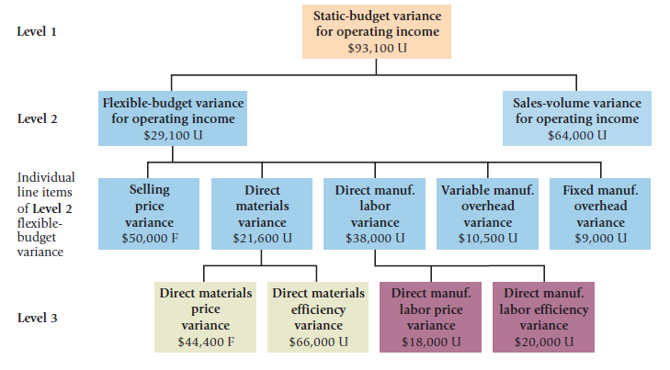
Σύνοψη Αναλύσεων Διακύμανσης
Απόκλιση στατικού προϋπολογισμού για τα λειτουργικά έσοδα $93.100 Δ
Επίπεδο 1
Επίπεδο 2
Απόκλιση ευέλικτου προϋπολογισμού για τα λειτουργικά έσοδα $29.100 Δ
Απόκλιση όγκου-πωλήσεων για τα λειτουργικά έσοδα $64.000 Δ
Μεμονωμένα στοιχεία γραμμής απόκλισης ευέλικτου προϋπολογισμού Επιπέδου 2
Τιμή πώλησης απόκλιση $50.000 Θ
Άμεσα υλικά απόκλιση $21.600 Δ
Απόκλιση άμεσης εργασίας παραγωγής $38.000 Δ
Απόκλιση μεταβλητών γενικών βιομηχανικών εξόδων $10.500 Δ
Απόκλιση σταθερών γενικών βιομηχανικών εξόδων $9.000 Δ
Απόκλιση τιμής άμεσων υλικών
$44.400 Θ
Απόκλιση αποτελεσματικότητας άμεσων υλικών $66.000 Δ
Απόκλιση τιμής άμεσης εργασίας παραγωγής
$18.000 Δ
Απόκλιση αποτελεσματικότητας άμεσης εργασίας παραγωγής
$20.000 Δ
Επίπεδο 3

Slide 18
Αποκτώντας τις Προϋπολογιστικές Τιμές Εισροών και τις Προϋπολογιστικές Ποσότητες Εισροών
Οι προϋπολογιζόμενες τιμές εισροών και ποσότητες εισροών μπορούν να ληφθούν από διάφορες πηγές, συμπεριλαμβανομένων των πραγματικών δεδομένων εισροών από προηγούμενες περιόδους, των δεδομένων από άλλες εταιρείες που έχουν παρόμοιες διαδικασίες και πρότυπα που έχουν αναπτυχθεί από την ίδια την επιχείρηση. Ένα πρότυπο είναι μια προσεκτικά καθορισμένη τιμή, κόστος ή ποσότητα που χρησιμοποιείται ως σημείο αναφοράς για την αξιολόγηση της απόδοσης.

Slide 19
Αποκλίσεις και Ημερολογιακές Εγγραφές
Κάθε απόκλιση πρέπει να καταγράφεται.
Κάθε απόκλιση έχει το δικό της λογαριασμό.
Οι θετικές αποκλίσεις είναι πιστώσεις και οι αρνητικές αποκλίσεις είναι χρεώσεις.
Οι λογαριασμοί αποκλίσεων γενικά κλείνουν στο κόστος πωληθέντων αγαθών στο τέλος της περιόδου, εάν είναι ασήμαντοι.

Slide 20
Πρότυπη Κοστολόγηση
Στόχοι ή πρότυπα καθορίζονται για τα άμεσα υλικά και την άμεση εργασία.
Τα πρότυπα κόστη καταγράφονται στο λογιστικό σύστημα.
Η πραγματική τιμή και τα ποσά που χρησιμοποιούνται συγκρίνονται με τα πρότυπα και καταγράφονται οι αποκλίσεις.

Slide 21
Χρήση των Αποκλίσεων από τη Διοίκηση
Οι αποκλίσεις τιμών και αποτελεσματικότητας παρέχουν ανατροφοδότηση για την έναρξη διορθωτικών ενεργειών.
Τα πρότυπα χρησιμοποιούνται για τον έλεγχο του κόστους και την καθοδήγηση του μάνατζερ στις κατάλληλες έρευνες των αποκλίσεων.
Οι μάνατζερ χρησιμοποιούν τις αποκλίσεις για την αξιολόγηση της απόδοσης μετά την εφαρμογή των αποφάσεων.
Κατανόηση γιατί προκύπτουν διαφορές, μαθαίνουν και βελτιώνουν τη μελλοντική απόδοση.

Slide 22
Συγκριτική Αξιολόγηση και Αποκλίσεις
Η συγκριτική αξιολόγηση είναι η συνεχής διαδικασία σύγκρισης των επιπέδων απόδοσης της επιχείρησής με τα καλύτερα επίπεδα απόδοσης των ανταγωνιστικών εταιρειών ή εταιρειών που έχουν παρόμοιες διαδικασίες.
Ας ρίξουμε μια ματιά σε μια κοινή μονάδα μέτρησης που χρησιμοποιείται για τη σύγκριση της απόδοσης των αεροπορικών εταιρειών: Κόστος ανά Διαθέσιμο Μίλι Διαθέσιμων Θέσεων.

Slide 23
Συγκριτική Αξιολόγηση Αερογραμμών: Κόστος ανά Διαθέσιμο Μίλι Διαθέσιμων Θέσεων
EIKONA 7.5 Διαθέσιμο Μίλι Διαθέσιμων Θέσεων (ΔΜΘ) Συγκριτική Αξιολόγηση της United Airlines με Έξι Άλλες Αεροπορικές Εταιρείες
Airline | Λειτουργικό Κόστος (σεντς ανά ASM) | Λειτουργικά Έσοδα (σεντς ανά ASM) | Λειτουργικό Εισόδημα (σεντς ανά ASM) | Κόστος Καυσίμων (σεντς ανά ASM) | Κόστος Εργασίας (σεντς ανά ASM) | Σύνολο ASM (εκατομμύρια)
 | (1) | (2) | (3) = (2) – (1) | (4) | (5) | (6)
United Airlines | 13,65 | 13,66 | 0.01 | 4,30 | 4,27 | 214.061
Airlines used as benchmarks:
Alaska Airlines | 11.07 | 13,13 | 2.06 | 3,60 | 3,45 | 32,434
American Airlines | 13,76 | 14,13 | 0,37 | 4,40 | 3,80 | 157,598
Delta Airlines | 14,98 | 15,45 | 0,47 | 5,50 | 4,41 | 212,235
JetBlue Airways | 11,69 | 12,47 | 0,78 | 4,10 | 3.04 | 45,200
Southwest Airlines | 12,42 | 14,13 | 1,71 | 3,90 | 4,35 | 131,259
U.S. Airways | 12,75 | 14,42 | 1,67 | 4,10 | 3,75 | 79,913
Average of airlines
used as benchmarks | 12,78 | 13,96 | 1,18 | 4,27 | 3,80 | 109,773
Πηγή: 2014 δεδομένα από το MIT Global Airline Industry Program

Slide 24
Μαθησιακοί Όροι—(1 από 3)
ΜΑΘΗΣΙΑΚΟΙ ΟΡΟΙ | ΑΡΙΘΜΟΣ ΣΕΛΙΔΑΣ ΑΝΑΦΟΡΑΣ
συγκριτική αξιολόγηση | 287
προϋπολογιστική απόδοση | 270
μεικτή απόκλιση άμεσης εργασίας | 293
απόκλιση απόδοσης άμεσης εργασίας | 293
αποτελεσματικότητα | 288
αποδοτικότητα | 286
απόκλιση αποτελεσματικότητας | 279
θετική απόκλιση | 271
ευέλικτος προϋπολογισμός | 273
απόκλιση ευέλικτου προϋπολογισμού | 274
διοίκηση κατ’ εξαίρεση | 270

Slide 25
Μαθησιακοί Όροι—(2 of 3)
ΜΑΘΗΣΙΑΚΟΙ ΟΡΟΙ | ΑΡΙΘΜΟΣ ΣΕΛΙΔΑΣ ΑΝΑΦΟΡΑΣ
Απόκλιση της τιμής | 278
Απόκλιση συντελεστή | 278
Απόκλιση όγκου-πωλήσεων | 274
Απόκλιση τιμής πώλησης | 276
Πρότυπο | 277
Πρότυπο κόστος | 278
Πρότυπη εισροή | 277
Πρότυπη τιμή | 277
Στατικός προϋπολογισμός | 271
Απόκλιση στατικoύ προϋπολογισμού | 271
Αρνητική απόκλιση | 271

Slide 26
Μαθησιακοί Όροι—(3 από 3)
ΜΑΘΗΣΙΑΚΟΙ ΟΡΟΙ | ΑΡΙΘΜΟΣ ΣΕΛΙΔΑΣ ΑΝΑΦΟΡΑΣ
Απόκλιση χρήσης | 279
Απόκλιση | 270

Slide 27

Copyright

